Slide 1
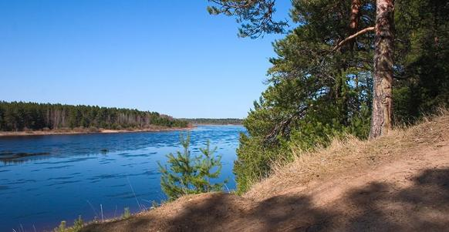


БЮДЖЕТ ДЛЯ ГРАЖДАН
БЮДЖЕТ ДЛЯ ГРАЖДАН
К РЕШЕНИЮ ДУМЫ УСТЬ-НИЦИНСКОГО СЕЛЬСКОГО ПОСЕЛЕНИЯ
ОТ 29 ДЕКАБРЯ 2018 № 91-НПА
К решению Думы Ницинского сельского поселения от 24.12.2021г № 308-НПА
«О бюджете Ницинского сельского поселения
на 2022год и плановый период 2023 и 2024 годов
«О БЮДЖЕТЕ УСТЬ-НИЦИНСКОГО
СЕЛЬСКОГО ПОСЕЛЕНИЯ НА 2019 ГОД
И ПЛАНОВЫЙ ПЕРИОД
2020 И 2021 ГОДОВ»

Slide 2


  ЧТО ТАКОЕ БЮДЖЕТ?
ДОХОДЫ БЮДЖЕТА
РАСХОДЫ БЮДЖЕТА
поступающие в бюджет денежные средства(налоги юридических и физических лиц, штрафы, административные платежи, сборы и др.)
Выплачиваемые из бюджета денежные средства (культура, благоустройство, жилищно-коммунальное хозяйство и др.)
БЮДЖЕТ
форма образования и расходования денежных средств, предназначенных для финансового обеспечения задач и функций государства и местного самоуправления.
Дефицит - превышение расходов бюджета над его доходами
Профицит - превышение доходов бюджета над его расходами.

Slide 3
  ОПИСАНИЕ АДМИНИСТРАТИВНО-ТЕРРИТОРИАЛЬНОГО ДЕЛЕНИЯ МУНИЦИПАЛЬНОГО ОБРАЗОВАНИЯ
Село Ницинское располагается в Тавдино-Туринской провинции Западно-Сибирской равнины. Территория представляет собой плоскую, слегка всхолмленную равнину, образованную рыхлыми отложениями. Поверхность расчленена широкой хорошо разработанной речной долиной (р. Ница).
Село расположено на первой надпойменной трассе р. Ница в 1 км. от русла реки. Река Ница течёт в субширотном направлении на восток. На северо-западной окраине села расположен сосновый бор. В окрестностях поселения имеются берёзовые рощи, осинники, смешанные леса, которые богаты ягодами и грибами. Тимкинский рям, ремник.
В составе поселения 4 населенных пункта. С.Ницинское, с.Бобровское, п. Звезда, д.Юрты. Центр поселения - с.Ницинское . Удалено от райцентра Туринской Слободы - на 23 км., от областного центра - Екатеринбурга - на 320 км., до г. Тюмени 130 км. Все населенные пункты соединены асфальтированными автомобильными дорогами.
Когда основано село Ницинское точно не известно, приблизительно в конце XV века. Принадлежали эти земли помещику А.Н.Виноградову, Свои десятины, а было их около 900, помещик сдавал в аренду крестьянам. Сеяли ячмень, сажали картофель.
В августе 1919 года на месте помещичьей усадьбы братьев Виноградовых, которые добровольно передали его советской власти, по декрету совнаркома, образовалось государственное хозяйство, которое позднее стало именоваться совхозом «Ницинским».

Slide 4
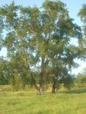
т
Хозяйство небольшое 40 десятин пашни, около 100 десятин пастбищ, 35 коров, 25 лошадей, паровая мельница, в деревне (она называлась Заводик) - 12 домов, первых рабочих – 15 человек. Позже в хозяйство внесли близлежащие хутора и выселки. В 1957г совхоз расширился за счёт соседних колхозов.
К 1962 г. хозяйство стало крупнейшим в районе. Развивался совхоз в мясо-молочном направлении. Создавались очаги культуры (ДК, библиотеки) школа, издавалась на ручном типографском станке своя газета «За большевитский совхоз». Хозяйство неоднократно становилось победителем соц. соревнованиях, участвовало в с/х выставке в Москве.
На территории поселения существует село Бобровское которое образовано в 1626 г. Оно было большим селом, центром волости. Есть версия, что первым жителем села был охотник за бобрами.
Было развито сельское хозяйство, кроме крупнорогатого скота держали свиней, разводили лис, овец, кур, гусей, пчёл. Работала маслобойня, механическая шерстобитка, овощесушилка, маленькая хлебопекарня. На горе стояла ветреная мельница.
Ежегодно проводились ярмарки, куда со своим товаром приезжали даже китайцы.

Slide 5
  ОСНОВНЫЕ ЗАДАЧИ И ПРИОРИТЕТНЫЕ НАПРАВЛЕНИЯ БЮДЖЕТНОЙ ПОЛИТИКИ НИЦИНСКОГО СЕЛЬСКОГО ПОСЕЛЕНИЯ НА 2020ГОД И ПЛАНОВЫЙ ПЕРИОД 2021 И 2022ГОДОВ
Основная цель бюджетной политики – эффективное решение текущих задач и задач развития в соответствии с приоритетами социально-экономического развития сельского поселения в условиях ограниченности бюджетных ресурсов.
Бюджетная политика будет направлена на обеспечение безусловного исполнения действующих обязательств, в том числе с учетом их оптимизации и повышения эффективности использования финансовых ресурсов за счет:
- определения основных параметров бюджета исходя из ожидаемого прогноза поступления доходов и допустимого уровня дефицита бюджета;
- увеличения доли программных расходов в общем объеме расходов бюджета;
- повышения качества программного бюджетирования исходя из планируемых и достигаемых результатов;
- планирования бюджетных ассигнований на реализацию муниципальной программы с учетом результатов их реализации за предыдущий год, а также в тесной увязке с целевыми индикаторами и показателями, характеризующими достижение поставленных целей, усиление текущего контроля и ответственности за выполнением муниципальных заданий;
- повышения эффективности муниципального финансового контроля, усиления ведомственного финансового контроля в отношении муниципальных учреждений;
- повышения эффективности контроля в сфере закупок для муниципальных нужд использования конкурентных способов отбора организаций для оказания муниципальных услуг, в том числе путем проведения конкурсов и аукционов.
.

Slide 6
4
В рамках решения данной задачи будет продолжена работа по созданию стимулов для более рационального и экономного использования бюджетных средств (в том числе при размещении заказов и исполнении обязательств), сокращению доли неэффективных бюджетных расходов.
Главным инструментом, который призван обеспечить повышение результативности и эффективности бюджетных расходов, ориентированности на достижение целей муниципального управления, остается муниципальная программа.
Обеспечение полного и доступного информирования населения Ницинского сельского поселения о бюджете сельского поселения и отчетах о его исполнении, повышения открытости и прозрачности информации об управлении бюджетными средствами должно найти отражение в регулярной публикации «Бюджета для граждан» на официальном сайте Ницинского сельского поселения в сети Интернет.

Slide 7
  ОСНОВНЫЕ ПОКАЗАТЕЛИ СОЦИАЛЬНО-ЭКОНОМИЧЕСКОГО РАЗВИТИЯ УСТЬ-НИЦИНСКОГО СЕЛЬСКОГО ПОСЕЛЕНИЯ
ОСНОВНЫЕ ПОКАЗАТЕЛИ СОЦИАЛЬНО-ЭКОНОМИЧЕСКОГО РАЗВИТИЯ НИЦИНСКОГО СЕЛЬСКОГО ПОСЕЛЕНИЯ
Наименование показателя | Единица измерения | 2020 год факт | 2021 год факт | 2022 год факт | 2023 год прогноз | 2024год прогноз
Оборот организаций ( по полному кругу) | млн. руб. | 41,8 | 43,10 | 46,10 | 49,50 | 53
Сельское хозяйство, охота и лесное хозяйство | млн. руб. | 4,8 | 3,0 | 3,45 | 4,21 | 4,8
Объем инвестиций в основной капитал за счет всех источников финансирования | млн. руб. | 7,6 | 1,0 | 1,0 | 1,0 | 1,0
Оплата труда | млн. руб. | 56,2 | 54,3 | 58,5 | 60,0 | 63
Среднедушевые денежные доходы (в месяц) | руб./чел. | 15683,57 | 16229,22 | 16596,49 | 17329,79 | 18108,83
Оборот розничной торговли | млн. руб. | 33,20 | 36,2 | 38,6 | 41,2 | 44,0
Оборот общественного питания | млн. руб. | - | - | - | - | -
Численность постоянного населения (на начало года) | чел. | 1163 | 1143 | 1140 | 1131 | 1121
Численность постоянного населения в трудоспособном возрасте | чел. | 562 | 567 | 562 | 570 | 598

Slide 8
  ДОХОДЫ И РАСХОДЫ БЮДЖЕТА НИЦИНСКОГО СЕЛЬСКОГО ПОСЕЛЕНИЯ, ТЫС. РУБ.
Наименование показателя | 2021 год | 2022 год | 2023год
ДОХОДЫ всего, в том числе: | 36201,6 | 41195,5 | 25919,6
Налоговые и неналоговые доходы | 4308 | 4010 | 4262
Безвозмездные поступления | 19218,3 | 25473,7 | 22320
РАСХОДЫ всего, в том числе: | 37650,03 | 41195,5 | 25919,6
Общегосударственные вопросы | 7747,4 | 8077 | 8077
Национальная оборона | 152,8 | 121,2 | 125,3
Национальная безопасность и правоохранительная деятельность | 1188,6 | 1025 | 906
Национальная экономика | 8036 | 8939 | 2998
Жилищно-коммунальное хозяйство | 5758,5 | 5752,5 | 2549
Образование | 5,0 | 86 | 46
Культура, кинематография | 13066,50 | 14899,3 | 10234
Социальная политика | 36,2 | 25 | 25
Физическая культура и спорт | 67,6 | 50 | 50,0
Дефицит ( - ), профицит ( + ) | 0 | 0 | 0

Slide 9
  ДОХОДЫ БЮДЖЕТА НИЦИНСКОГО СЕЛЬСКОГО ПОСЕЛЕНИЯ
Налоговые доходы
Неналоговые доходы
Безвозмездные поступления
-Налог на доходы физических лиц;
- акцизы на нефтепродукты;
- налог, взимаемый с налогоплательщиков, применяющих упрощенную систему налогообложения;
- налог на имущество физических лиц;
- земельный налог.
- Доходы от использования имущества, находящегося в государственной и муниципальной собственности; - штрафы, санкции, возмещение ущерба.
- Поступления от других бюджетов (межбюджетные трансферты) организаций, граждан (кроме налоговых и неналоговых доходов)

Slide 10
СТРУКТУРА НАЛОГОВЫХ И НЕНАЛОГОВЫХ ДОХОДОВ БЮДЖЕТА НИЦИНСКОГО СЕЛЬСКОГО ПОСЕЛЕНИЯ

Slide 11

СТРУКТУРА НАЛОГОВЫХ И НЕНАЛОГОВЫХ ДОХОДОВ БЮДЖЕТА НИЦИНСКОГО СЕЛЬСКОГО ПОСЕЛЕНИЯ

Slide 12
  ОСНОВНЫЕ ДОХОДНЫЕ ИСТОЧНИКИ БЮДЖЕТА
наименование | УТВЕРЖДЕНО, всего тыс. руб.
 | 2019 г. факт | 2020 г. оценка | 2021 г. план | 2022 г. план | 2023 г. план
Налоговые и неналоговые доходы, в т.ч.: | 4558,7 | 3983 | 3983 | 4211 | 4262
Налог на доходы физических лиц | 292 | 281,0 | 281,0 | 295 | 210
Акцизы на нефтепродукты | 2567 | 2605,0 | 2605,0 | 2813 | 2998
Налог на совокупный доход | 13 | 21,0 | 21,0 | 22,0 | 0
Единый сельскохозяйственный налог | 104 | 3,0 | 3,0 | 3,0 | 3,0
Налог на имущество физических лиц | 284 | 284 | 301,0 | 301,0 | 147
Земельный налог | 831 | 831 | 702,0 | 702,0 | 673
Доходы от использования имущества, находящегося в государственной и муниципальной собственности | 6,0 | 6,0 | 73,0 | 75,0 | 78,0
Безвозмездные поступления | 26566,8 | 26566,8 | 15452 | 18058,3 | 22320
ИТОГО ДОХОДОВ | 41289,1 | 41289,1 | 29624,8 | 22269,3 | 26581,0

Slide 13
ОСНОВНЫЕ НАПРАВЛЕНИЯ РАСХОДОВ БЮДЖЕТА НИЦИНСКОГО СЕЛЬСКОГО ПОСЕЛЕНИЯ НА 2022ГОД
Общегосударственные вопросы
8077тыс. руб.
Образование
86 тыс. руб.
11
Национальная оборона
121,2 тыс. руб.
Культура, кинематография
14899,3 тыс. руб.
РАСХОДЫ 41195,5тыс. руб.
Национальная безопасность и правоохранительная деятельность
1025,0 тыс. руб.
Социальная политика
25,0 тыс. руб.
Национальная экономика
8939 тыс. руб.
Физическая культура и спорт
70,0 тыс. руб.
Жилищно-коммунальное хозяйство
5752,5тыс. руб.

Slide 14
  СТРУКТУРА РАСХОДОВ БЮДЖЕТА НИЦИНСКОГО СЕЛЬСКОГО ПОСЕЛЕНИЯ НА 2022 ГОД

Slide 15
БЮДЖЕТ НИЦИНСКОГО СЕЛЬСКОГО ПОСЕЛЕНИЯ НА 2022 ГОД СФОРМИРОВАН В РАМКАХ ОДНОЙ МУНИЦИПАЛЬНОЙ ПРОГРАММЫ
СОЦИАЛЬНО-ЭКОНОМИЧЕСКОЕ РАЗВИТИЕ НИЦИНСКОГО СЕЛЬСКОГО ПОСЕЛЕНИЯ НА 2020 – 2024 ГОДЫ
НЕПРОГРАМНЫЕ НАПРАВЛЕНИЯ ДЕЯТЕЛЬНОСТИ
4012,8тыс. рублей
ПРОГРАМННЫЕ НАПРАВЛЕНИЯ ДЕЯТЕЛЬНОСТИ
37182,7тыс. рублей

Slide 16
РАСХОДЫ БЮДЖЕТА НА 2022ГОД ПО ОБЩЕГОСУДАРСТВЕННЫМ ВОПРОСАМ
Подпрограмма
«Общегосударственные вопросы Ницинского сельского поселения»
8077 тыс. руб.
Обеспечение деятельности ОМСУ -8077,6тыс. руб.
Пенсионное обеспечение муниципальных служащих Ницинского сельского поселения - 906,0 тыс. руб.
Оказание услуг по опубликованию нормативных правовых актов - 25,0 тыс. руб.
Уплата членских взносов в ассоциацию «Совет муниципальных образований Свердловской области» – 4,5 тыс. руб.
Формирование и содержание архивных фондов - 9,0 тыс. руб.
Осуществление государственного полномочия Свердловской области по определению перечня должностных лиц, уполномоченных составлять протоколы об админ. правонарушениях- 02, тыс. руб.

Slide 17
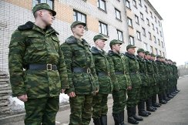
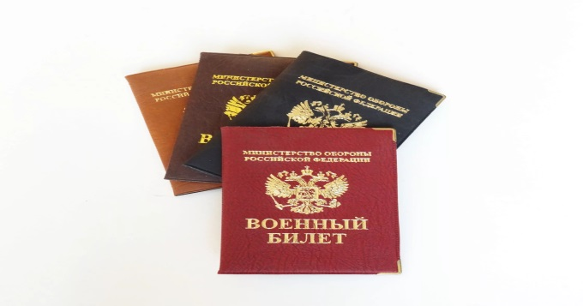
  НАЦИОНАЛЬНАЯ ОБОРОНА
РАСХОДЫ БЮДЖЕТА НА 2022 ГОД ПО НАЦИОНАЛЬНОЙ ОБОРОНЕ
Подпрограмма
«Обеспечение безопасности жизнедеятельности населения на территории Ницинского сельского поселения»
121,2 тыс. руб.
Осуществление государственных полномочий по первичному воинскому учету на территориях, где отсутствуют военные комиссариаты –
121,2 тыс. рублей

Slide 18
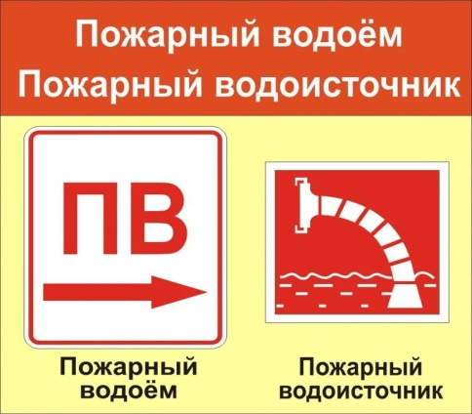
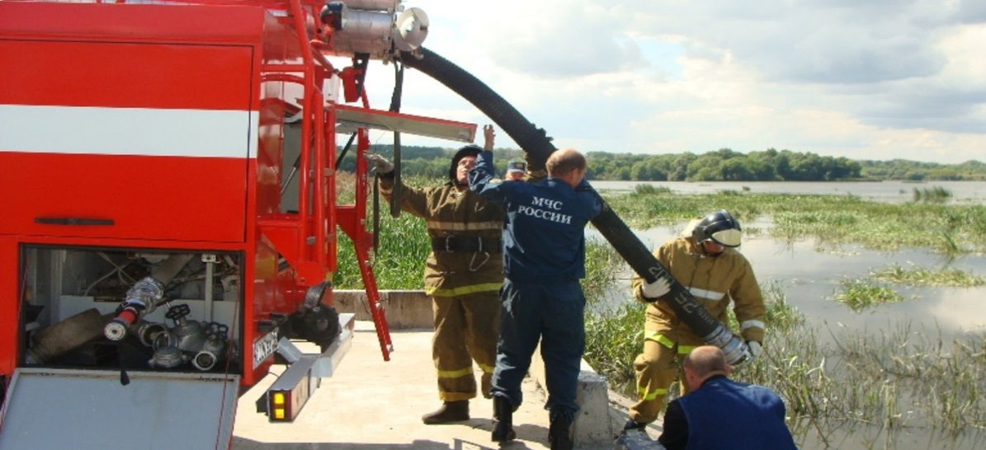
РАСХОДЫ БЮДЖЕТА НА 2022 ГОД ПО НАЦИОНАЛЬНОЙ БЕЗОПАСНОСТИ
И ПРАВООХРАНИТЕЛЬНОЙ ДЕЯТЕЛЬНОСТИ
Подпрограмма «Обеспечение безопасности жизнедеятельности населения на территории Ницинского сельского поселения» -
1025тыс. руб.
Создание условий для деятельности формирований общественного порядка
13,0 тыс. руб.
Приобретение и обустройство пожарных водоемов, противопожарная пропаганда, опахивание населенных пунктов, содержание ДПК 1012,0 тыс. рублей

Slide 19
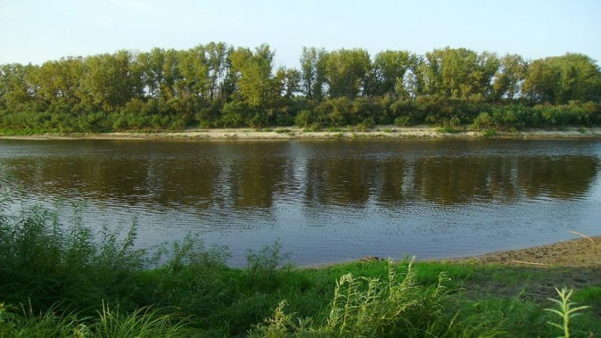

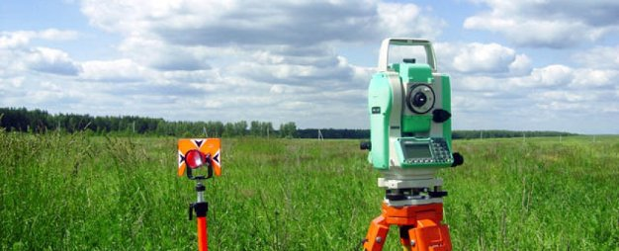

РАСХОДЫ БЮДЖЕТА НА 2022ГОД ПО НАЦИОНАЛЬНОЙ ЭКОНОМИКЕ
Текущий и капитальный ремонт автомобильных дорог общего пользования– местного значения -
6753 тыс. руб.
Национальная экономика
8939
Содержание автомобильных дорог общего пользования –
2036тыс. руб.
Осуществление мероприятий по оформлению права собственности автомобильных дорог – 50,0 тыс. руб.

Slide 20
РАСХОДЫ БЮДЖЕТА НА 2022 ГОД
ПО ЖИЛИЩНО-КОММУНАЛЬНОМУ ХОЗЯЙСТВУ
Подпрограмма «Развитие жилищно-коммунального хозяйства и повышение энергетической эффективности в Ницинском сельском поселении» -
5752,0 тыс. руб.
Благоустройство 1675,5 тыс. руб.
Жилищное хозяйство – 843,0 тыс. руб.
Коммунальное хозяйство – 3234 тыс. рублей

Slide 21
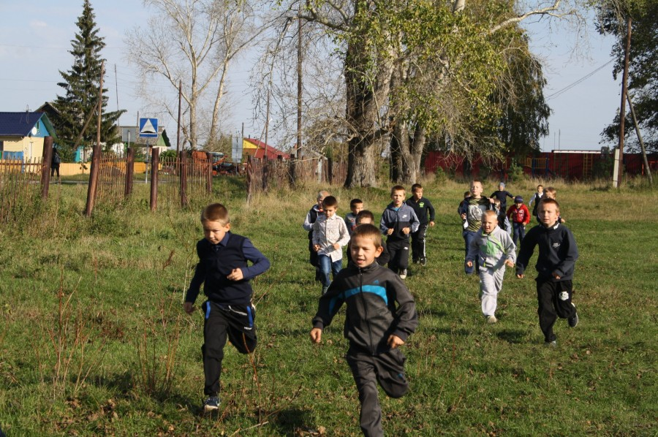
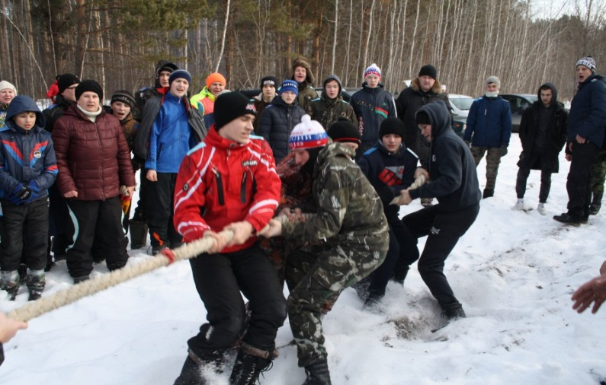
РАСХОДЫ БЮДЖЕТА НА 2022 ГОД ПО ОБРАЗОВАНИЮ
Организация и осуществление мероприятий по работе с детьми и молодежью – 86,0 тыс. руб.

Slide 22
  Расходы бюджета по культуре и кинематографии
  2022 год
Подпрограмма «Развитие культуры Ницинского сельского поселения -
14899,3 тыс. руб.
Субсидии на обеспечение муниципального задания в сфере деятельности культуры - 9378,4 тыс. руб.
Субсидии на обеспечение муниципального задания в сфере библиотечной деятельности – 1478,4тыс. руб.
Ремонт НицинскогоДК – 3726 тыс. руб.
НА ТЕРРИТОРИИ НИЦИНСКОГО СЕЛЬСКОГО ПОСЕЛЕНИЯ ФУНКЦИОНИРУЕТ:
Муниципальное бюджетное учреждение культуры «Ницинский КДЦ» Ницинского сельского поселения
мм
В состав учреждения входят 4 дома культуры, 3 сельских библиотеки

Slide 23
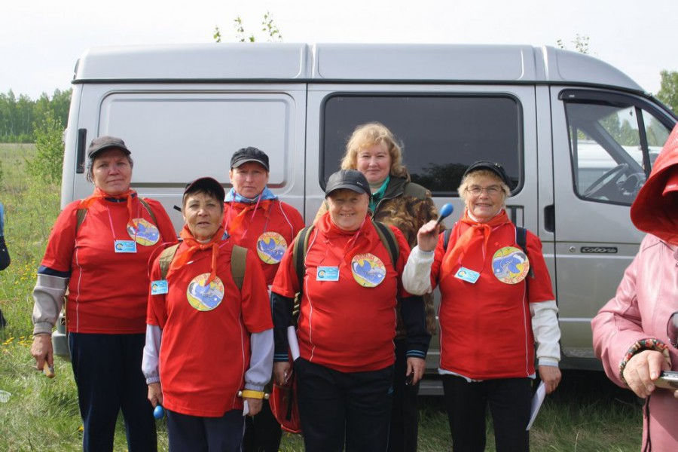
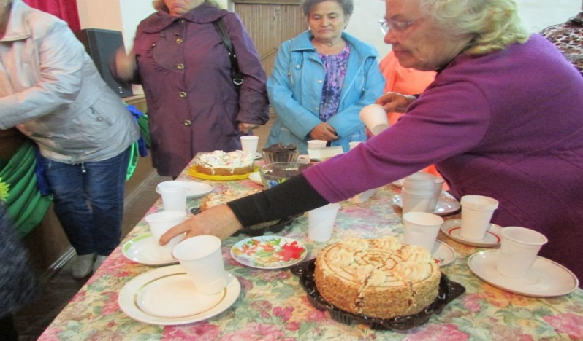
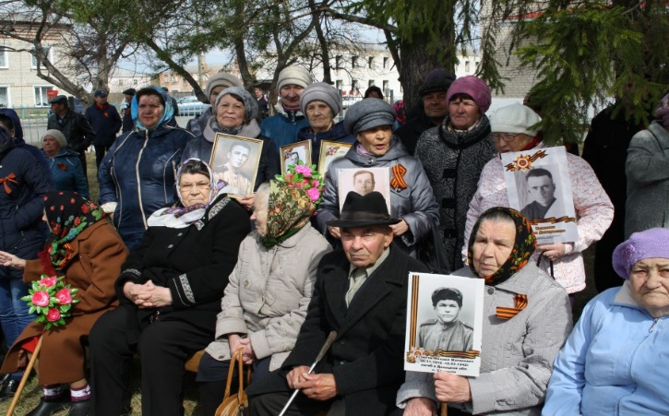
РАСХОДЫ БЮДЖЕТА НА 2022 ГОД НА СОЦИАЛЬНУЮ ПОЛИТИКУ
Подпрограмма «Социальная политика в Ницинском сельском поселении»- 5,0 тыс. руб.
Организация и проведение мероприятий, направленных на развитие и поддержку граждан пожилого возраста, 9 Мая, дня инвалидов – 25,0 тыс.руб.

Slide 24
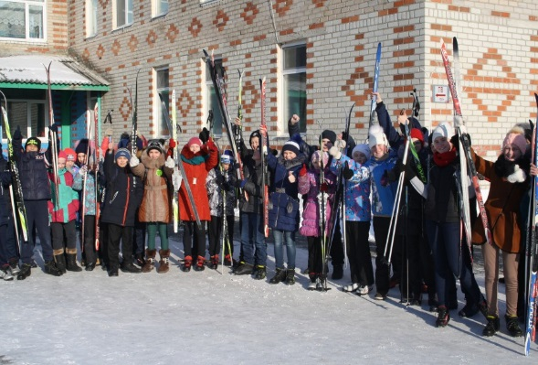
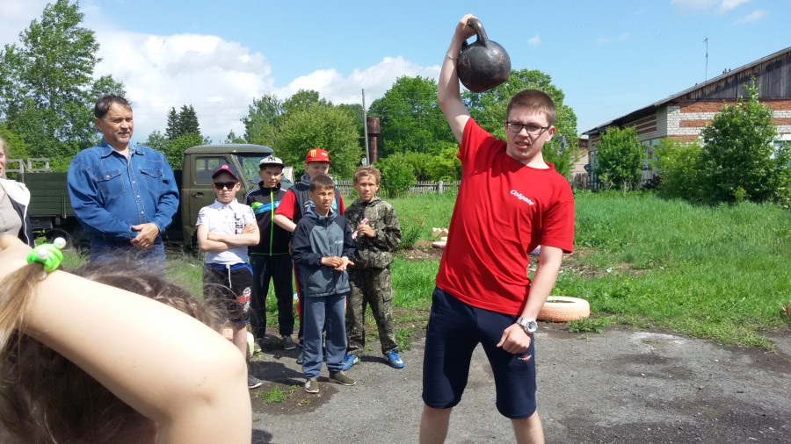
1
РАСХОДЫ БЮДЖЕТА НА 2022 ГОД ПО ФИЗИЧЕСКОЙ КУЛЬТУРЕ И СПОРТУ
Подпрограмма «Развитие физической культуры и спорта на территории Ницинского сельского поселения» - 50,0 тыс. руб.
Проведение спортивно-массовых и физкультурно-оздоровительных мероприятий 50,0 тыс. руб.

Slide 25
СРАВНИТЕЛЬНЫЙ АНАЛИЗ БЮДЖЕТА НИЦИНСКОГО СЕЛЬСКОГО ПОСЕЛЕНИЯ С ДРУГИМИ МУНИЦИПАЛЬНЫМИ ОБРАЗОВАНИЯМИ
НА 2022 ГОД
НАИМЕНОВАНИЕ ПОКАЗАТЕЛЯ | БЮДЖЕТ УСТЬ-НИЦИНСКОГО СЕЛЬСКОГО ПОСЕЛЕНИЯ | БЮДЖЕТ СЛАДКОВСКОГО СЕЛЬСКОГО ПОСЕЛЕНИЯ | БЮДЖЕТ НИЦИНСКОГО СЕЛЬСКОГО ПОСЕЛЕНИЯ
Численность населения, тыс. человек | 2,8 | 1,6 | 1,2
Доходы, всего, тыс. рублей | 77355,6 | 56936,7 | 36201,6
В том числе:
Налоговые и неналоговые доходы | 12595,5 | 6632,0 | 4010
Безвозмездные перечисления из бюджетов других уровней | 64760,1 | 50304,7 | 25473,7
Расходы, всего, тыс. рублей | 77355,6 | 56936,7 | 41195,5
Дефицит (-), профицит (+) | 0 | 0 | 0

Slide 26
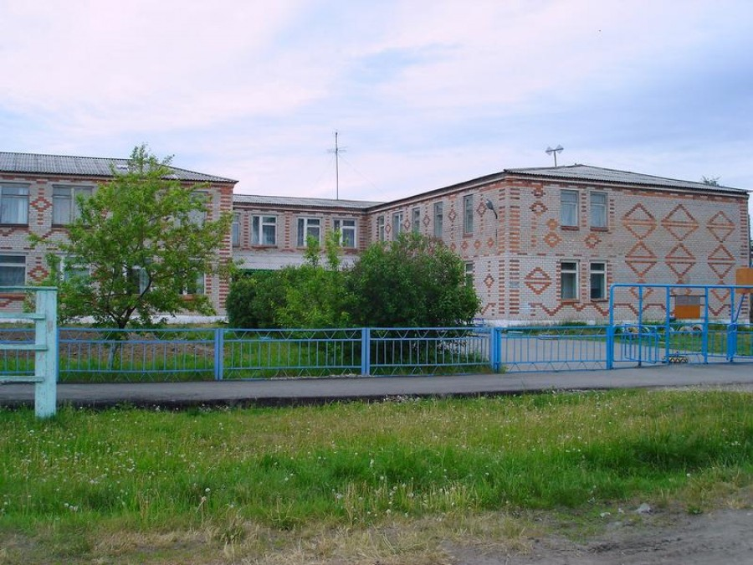
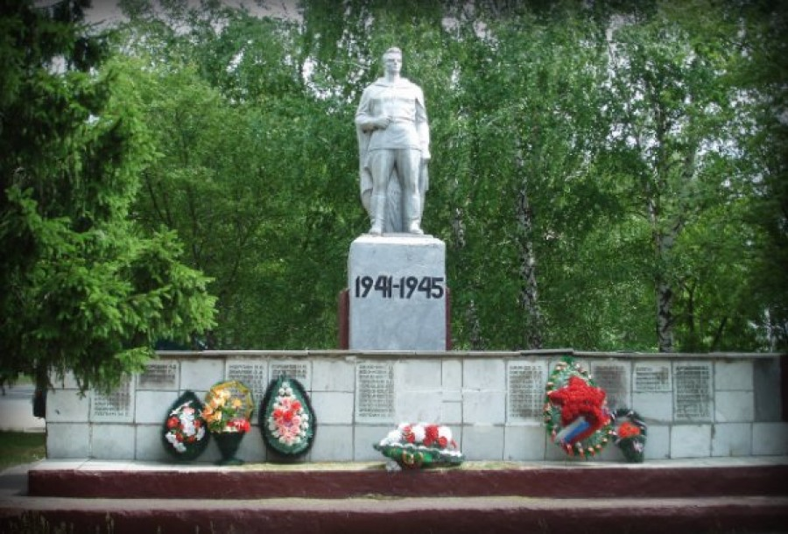
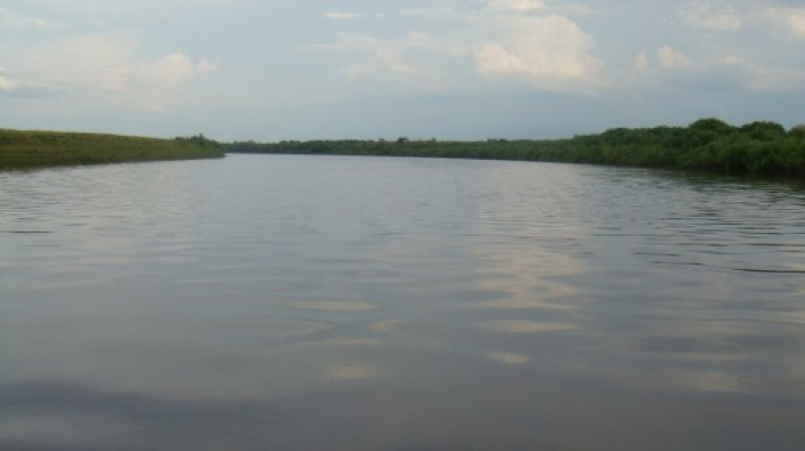
Администрация Ницинского сельского поселения
623944, Свердловская область, Слободо-Туринский район, с. Ницинское, ул. Советская, 35
тел. (343)6126169,
E-mail:nizpos@mail.ru

